Slide 1

Литература
7
класс
Тема:
Л.Н.Толстой
«Отрочество»
(главы из повести)

Slide 2
ПЛАН УРОКА
История создания.
О трилогии.
Жанр и направленность.
Продолжение повести.
Сюжет первой части «Детство».
Краткое содержание второй части «Отрочество».
Заключение.
Notes:
Пытались взаимосвязьвеществ

Slide 3
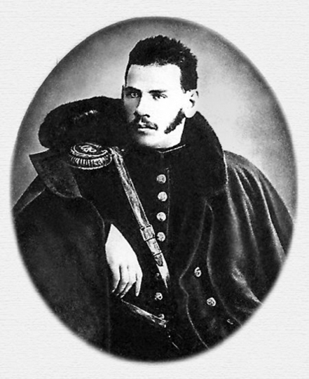
ИСТОРИЯ СОЗДАНИЯ
В 1851 году в своём дневнике Л.Н.Толстой формулирует своё намерение: «Писать историю моего детства». К работе над задуманным приступает летом того же года на Кавказе, куда отправился с братом Николаем (к тому времени офицером-артиллеристом), чтобы поступить на военную службу, заново обрести себя. На Кавказе Л.Н.Толстой написал свою первую повесть “Детство”. Под названием “История моего детства” повесть была напечатана в журнале “Современник”.
Notes:
Пытались взаимосвязьвеществ

Slide 4

ПЕРВОНАЧАЛЬНЫЙ ЗАМЫСЕЛ
Л.Н.Толстой задумал роман «Четыре эпохи развития», в котором хотел изобразить процесс духовного развития человека, «резко обозначить характеристические черты каждой эпохи жизни: в детстве теплоту и верность чувства; в отрочестве скептицизм; в юности красоту чувств, развитие тщеславия и неуверенность в самом себе».
Notes:
Пытались взаимосвязьвеществ

Slide 5
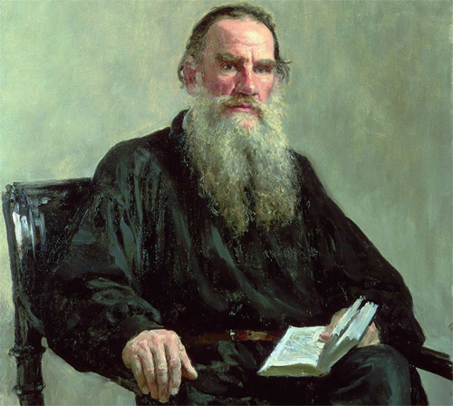
ТРИ ЧАСТИ ЗАДУМАННОГО РОМАНА
Л.Н.Толстой написал 3 части задуманного романа – «Детство», «Отрочество» и «Юность», а четвёртая часть «Молодость» осталась так и не написанной.
Notes:
Пытались взаимосвязьвеществ

Slide 6
ТРИЛОГИЯ
«Детство»
(1852 год)
«Отрочество»
(1854 год)
«Юность»
(1857 год)
слово
Трилогия
автобиографическая
сам
пишу
жизнь
Notes:
Пытались взаимосвязьвеществ

Slide 7

О ТРИЛОГИИ
Появление в 1852 г. на стра­ницах журнала «Современник» по­вестей
Л.Н.Толстого «Детство», а затем «Отрочество» (1854 г.) и «Юность» (1857 г.) стало знаменательным событием в русской литературной жизни.
Автобиографическая трилогия Л.Н.Толстого не была предназначена для детского чтения. Скорее, это книга о ребенке для взрослых.
Notes:
Пытались взаимосвязьвеществ

Slide 8
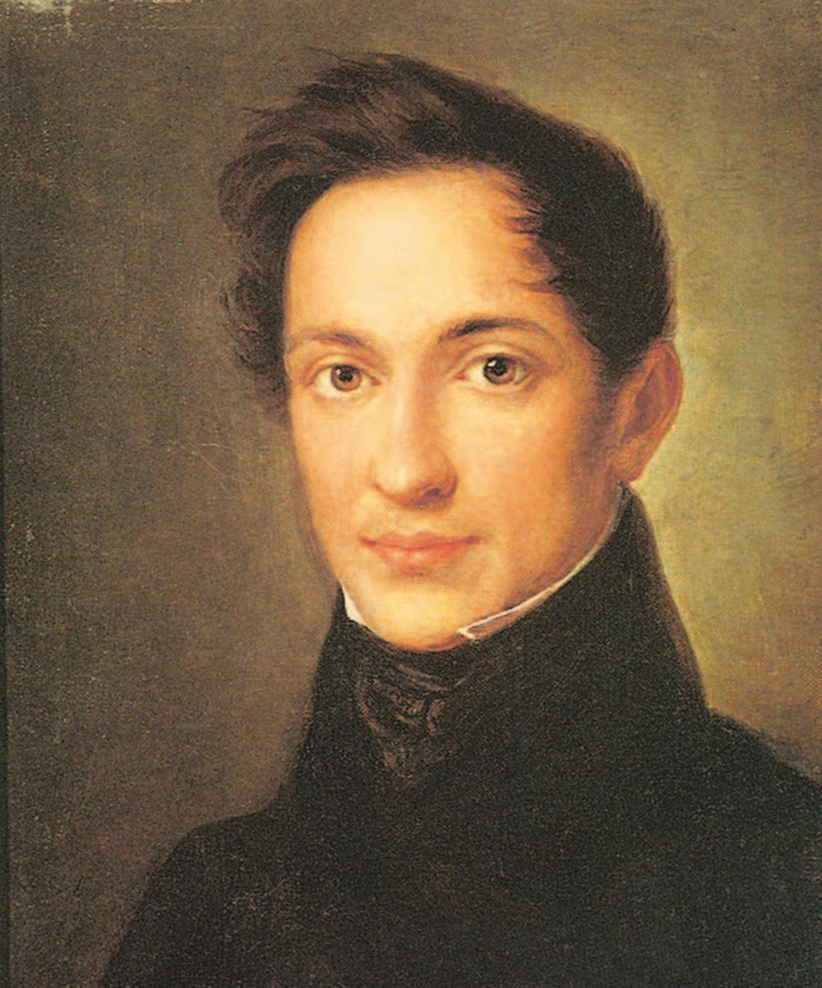
О ТРИЛОГИИ
Уже в автобиографической трилогии отчетливо виден напряженный интерес Л.Н.Толстого не к внешним событиям, а к подробностям внутреннего мира, внутреннего развития героя, его «диалектики души».
Первые повести Л.Н.Толстого обратили на себя внимание А.И.Герцена: по его инициативе «Детство» и «Отрочество» были переведены в 1862 году в Лондоне. Это была первая публикация Л.Н.Толс­того за рубежом.
Notes:
Пытались взаимосвязьвеществ

Slide 9
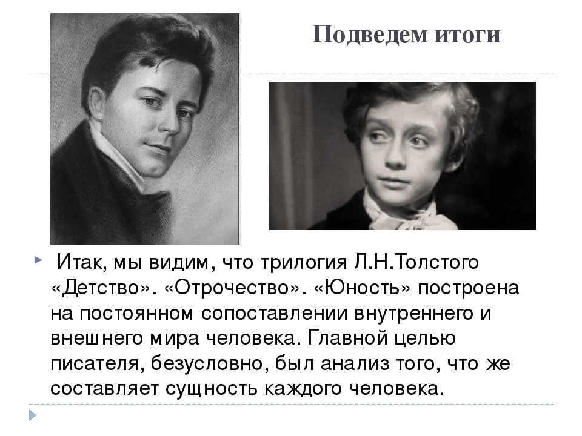
НАЗВАНИЕ ТРИЛОГИИ
«Детство», по замыслу автора, должно было показать «теплоту и верность чувства»;
«Отрочество» - скептицизм, неопытность и гордость;
«Юность» - тщеславие и неуверенность в самом себе, лишь позже человек узнает себе цену.
Notes:
Пытались взаимосвязьвеществ

Slide 10

ЖАНР И НАПРАВЛЕНИЕ
Жанр книги — автобиографическая повесть. Направление – реализм, ведь все основные события основываются на фактах из жизни писателя. Все то, о чем рассказывается в произведении, показывает быт и нравы русских дворян XIX столетия.
Notes:
Пытались взаимосвязьвеществ

Slide 11

СЛОВАРЬ ЛИТЕРАТУРНЫХ ТЕРМИНОВ
Автобиография – это описание автором своей собственной жизни, художественное жизнеописание.
Повесть – это литературное произведение в прозе, которое обычно рассказывает о каком-то важном эпизоде в жизни героя. Действующих персонажей обычно немного, при этом главным является только один из них.
Notes:
Пытались взаимосвязьвеществ

Slide 12
СЛОВАРЬ ЛИТЕРАТУРНЫХ ТЕРМИНОВ
Автобиографическая повесть – это произведение, основанное на воспоминаниях автора и имеющее хроникальный сюжет.
Трилогия — группа из трех драматических произведений, связанных между собой общностью сюжета, действующих лиц или общей идеей, их проникающей.
Notes:
Пытались взаимосвязьвеществ

Slide 13

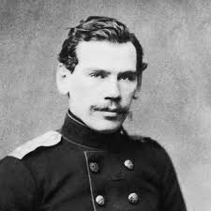
Продолжение повести
Закончив первую редакцию «Детства» к марту 1851 г., Л.Н.Толстой совершенно не предполагал, что у повести будет продолжение. Да и сама первая редакция была мало похожа на тот вариант, который в итоге был опубликован в 1852 г.: она охватывала историю героя разом от детства до университетских лет, не имела никакого деления на главы и была гораздо более автобиографична.

Slide 14

Иной замысел
Однако по ходу дальнейшей работы у писателя формируется замысел тетралогии «Четыре эпохи развития» (другое рабочее название — «Четыре эпохи жизни»), то есть хотел показать четыре этапа развития человеческой личности, но философские взгляды самого писателя в ту пору не укладывались в рамки сюжета.

Slide 15


Публикации
Почти сразу после публикации «Детства» Л.Н.Толстой берётся за «Отрочество», которое будет опубликовано уже в 1854 г., а во время обороны Севастополя набрасывает несколько глав будущей «Юности», которая выйдет в 1857 г.

Slide 16
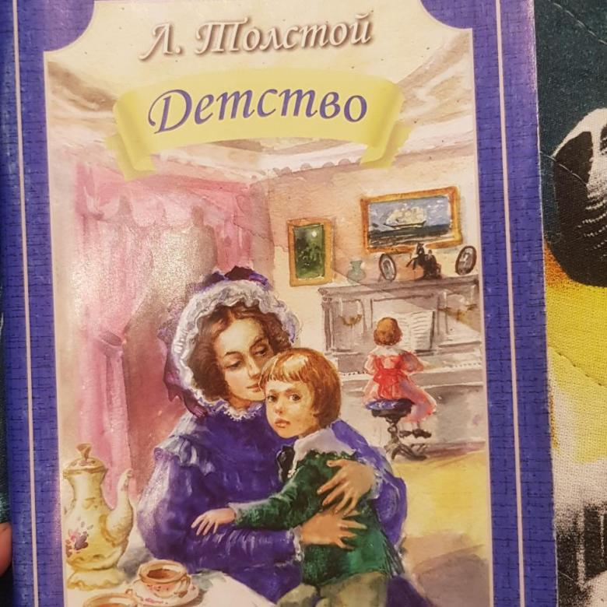
I часть «Детство»
Повесть «Детство» составляют 28 глав, в которых описывается год из жизни десятилетнего мальчика, Николеньки Иртеньева.
В завязке произведения лежит перелом в жизни ребёнка – отъезд из дома в Москву, затем следует развитие действия – новая жизнь в доме бабушки.
Кульминацией является известие о болезни матери, что вытекает в печальную развязку – смерть и похороны.
Notes:
Пытались взаимосвязьвеществ

Slide 17
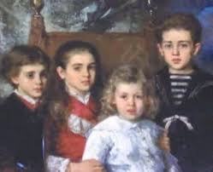
II часть «Отрочество»
В повести «Отрочество», которая состоит из 27 глав, Л.Н.Толстой продолжает излагать события жизни главного героя-рассказчика, которым представляется Николенька Иртеньев. Теперь же автор затрагивает период взросления Николеньки, когда он становится отроком. Делая анализ повести «Отрочество» Л.Н.Толстого, стоит сказать, что отрочество здесь начинается с момента, когда Николаю исполняется четырнадцать лет. Он отправляется жить к бабушке в Москву.

Slide 18
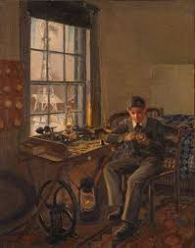
Сюжет
После того как умерла мама у Николая, он с семьей
переезжает к бабушке по маминой линии.
Однако, бабушке не до внуков, и она особо не воспитывает никого из них. У отца тоже свои заботы.

Slide 19
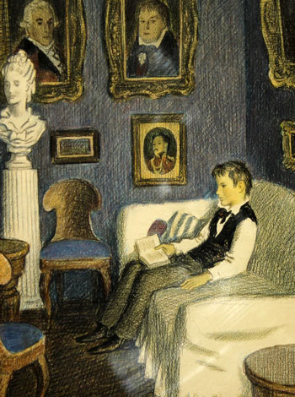
Отношение к себе и к окружающим
Главному герою повести все время казалось, что он одинок, и день ото дня эти чувства усиливались. Николай понимал, что он никому не нужен, никто им по-настоящему не интересуется и не любит. Отсюда вытекают многие комплексы, и можно проанализировать его поведение. Николай робкий, не уверен в себе, ему кажется, что он крайне некрасив. Часто проводя время один на один с собой, он много думает о жизни и окружающих.

Slide 20
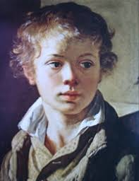
Старший брат Николеньки, Володя, прилежно занимается с учителями и вскоре с успехом сдаёт вступительный экзамен в университет. Николенька радуется поступлению Володи в университет и завидует его взрослости.
Володю посещают умные товарищи, с которыми он ведёт серьёзные разговоры.

Slide 21
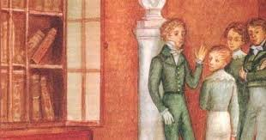
Нежинская гимназия
Начало дружбы
Николенька готовится поступать в университет. Науки даются ему легко.
Из всех друзей Володю чаще всего посещают адъютант Дубков и князь Нехлюдов. Нехлюдов и Николенька беседуют на разные темы и обнаруживают, что во многом думают одинаково.

Slide 22
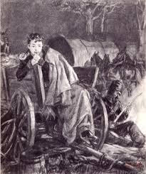
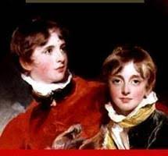
Николенькины рассуждения кажутся Нехлюдову весьма неглупыми. Оба они чувствуют немалого общего в своих характерах. Они стали больше общаться, думать на одинаковые темы, говорили буквально обо всём, но без посторонних.
Между ними завязалась настоящая крепкая дружба.

Slide 23
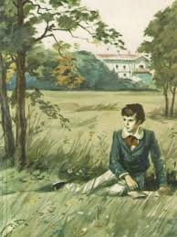
Мысли героя
Постоянно совершенствоваться самому и таким образом исправить все человечество — к такой мысли приходит Николенька под влиянием своего друга, и это важное открытие он считает началом своей юности.

Slide 24
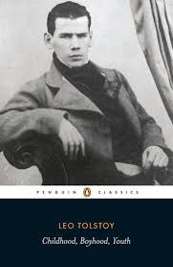
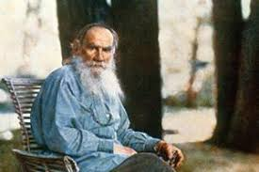
Заключение
В повести «Отрочество» Л.Н.Толстой мастерски проанализировал и изобразил процесс взросления души главного героя. У Николеньки меняется восприятие окружающего мира, он находится в постоянных размышлениях о смысле происходящего, старается познать все многообразие жизни.

Slide 25
Задание для самостоятельной работы
  Прочитать главы из «Отрочества».
  Выписать из текста понравившиеся размышления главного героя.

